Slide 1


PHÒNG GIÁO DỤC VÀ ĐÀO TẠO QUẬN LONG BIÊN
TRƯỜNG MẦM NON HOA SỮA
BÉ LÀM QUEN VỚI CÁC GÓC LỚP
Năm học: 2024-2025

Slide 2
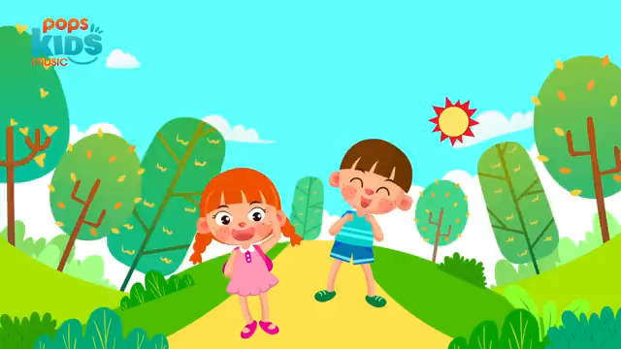

Slide 3

Trò chuyện về các góc lớp

Slide 4

Trẻ về các góc chơi

